Slide 1
수치해석 (Numerical Analysis)
다변수 방정식과 함수 (Part 1)

Slide 2


In this chapter …
다변수 방정식과 함수
변수가 두 개 이상인 함수, 예를 들어,
의 해(f(x,y,z)=0으로 하는 (x,y,z)의 값)를 수치 해석적으로 구하는 방법을 다룬다.
2차 함수인 f(x,y)를 집중적으로 다룬다. (3차 이상 확장 가능)
We will cover …
  이차원 이분 격자법 (Bisection Grid)
  영점 곡선 추적 (Zero-Curve Tracking)
  더욱 세밀한 이분 격자법
  다차원 극값을 구하기 위한 경사도 탐색법
  가파른 경사법
해(근)을 구하는 방법
극값을 구하는 방법
Page <number>

Slide 3
We are now …
Bisection Grid
이차원 이분 격자(bisection grid)법
영점 곡선 추적 (Zero-Curve Tracking)
더욱 세밀한 이차원 이분 격자법
다차원 극값을 구하기 위한 경사도 탐색 (Gradient Search)
가파른 경사법 (Steepest Descent)
Page <number>

Slide 4
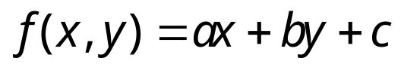
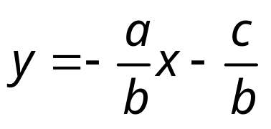
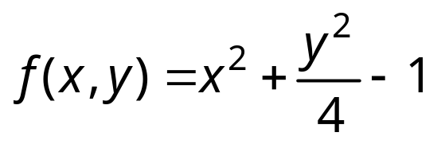
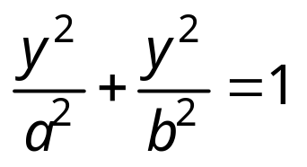
이변수 방정식의 의미
Bisection Grid
이변수 방정식 f(x,y)=0의 해는 x-y 평면의 궤적이다.
예를 들어, 형태인 선형 방정식의 해는 x-y 평면에서 다음과 같은 직선이 된다.
또한, 비선형 방정식 의 해는 타원의 궤적에 해당한다.
중심이 원점이고, x축 길이가 a,
y축 길이가 b인 타원 방정식
Page <number>

Slide 5
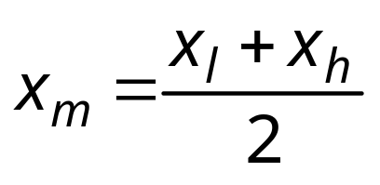
Recall: 일차원(일변수) 이분법
Bisection Grid
구간 분할: 중간 값을 취하는 방법을 사용한다.
두 값 x_{l} 과 x_{h} 사이에 근이 존재할 때, 중간 값 x_{m}은 다음과 같이 구한다.
f(x)
X_{m}
X_{l}
X_{h}
x
X_{l}’
X_{m}’
X_{h}’
f(x_{m})⋅f(x_{h})와 f(x_{m})⋅f(x_{l})을 조사하여 음수 값을 갖는 경우를 다음 구간으로 사용한다.
Page <number>

Slide 6
이차원 이분 격자법 개념 (1/2)
Bisection Grid
일차원 이분법을 이차원으로 확장한 방법이다.
1) 일정한 크기의 격자로 나누고,
2) 해당 격자에서 x축 및 y축에 대해 이분법을 적용하여 범위를
축소시키면서 에러 범위 내의 (x, y) 해를 찾는다.
(일차원) 이분법
이차원 이분 격자법
Page <number>

Slide 7
이차원 이분 격자법 개념 (2/2)
Bisection Grid
격자 내의 y축 검사
격자 내의 x축 검사
Page <number>

Slide 8
Recall: 일차원 이분법 알고리즘
Bisection Grid
procedure bisection(x_{l}, x_{h}, e: real numbers)
{ x_{l} is a left bound value of the range having a root.}
{ x_{h} is a left bound value of the range having a root.}
{ e is an allowable error value.}
while (x_{h} − x_{l}) > e
begin
x_{m} := (x_{h} + x_{l}) / 2; {get a medium value}
if f(x_{m})⋅f(x_{h}) = 0 then return x_{m};
else if f(x_{m})⋅f(x_{l}) < 0 then x_{h} := x_{m};
else if f(x_{m})⋅f(x_{h}) < 0 then x_{l} := x_{m};
else break; { something wrong → cannot find the root.}
end
return x_{m};
Page <number>

Slide 9
Notice…
Bisection Grid
(있지도 않지만) 교재의 알고리즘을 참고하지 마세요.
교재의 프로그램은 더더욱 참고하지 마세요.
Computer Scientist에 의해 작성되지 않아서, 알고리즘(프로그램)이
그다지 Clear하지 않습니다.
강의 노트의 알고리즘과 프로그램을 참고하기 바랍니다.
Page <number>

Slide 10
이차원 이분 격자법 알고리즘 (1/3)
Bisection Grid
procedure bisection-grid(x_{l}, x_{h}, y_{l}, y_{h}, s, e: real numbers)
{ [x_{l}, x_{h}] is a domain of x.}
{ [y_{l}, y_{h}] is a domain of y.}
{ s is a sliding factor (or an interval factor) of a grid.}
{ e is an allowable error value.}
x := x_{l};
while (x ≤ x_{h})
begin
y := y_{l};
while (y ≤ y_{h})
begin
bisx(x, y, y+s, e); { find a root on x where y is in (y, y+s) }
bisy(y, x, x+s, e); { find a root on y where x is in (x, x+s) }
y := y + s;
end
x := x + s;
end
(x_{h}, y_{h})
(x_{l}, y_{l})
Page <number>

Slide 11
이차원 이분 격자법 알고리즘 (2/3)
Bisection Grid
bisx(): 함수 f(x,y)에서 x 값을 상수로 보고, y에 대한 근을 찾는다.
procedure bisx(x, y_{l}, y_{h}, e: real numbers)
if f(x,y_{l})⋅f(x,y_{h}) ≥ 0 return; {no root, or cannot find the root}
while (y_{h} − y_{l}) > e
begin
y_{m} := (y_{h} + y_{l}) / 2; {get a medium value}
if f(x,y_{m})⋅f(x,y_{h}) = 0 then break;
else if f(x,y_{m})⋅f(x,y_{l}) < 0 then y_{h} := y_{m};
else if f(x,y_{m})⋅f(x,y_{h}) < 0 then y_{l} := y_{m};
else return; { something wrong → cannot find the root.}
end
Insert (x, y_{m}) into the root set;
Page <number>

Slide 12
이차원 이분 격자법 알고리즘 (3/3)
Bisection Grid
bisy(): 함수 f(x,y)에서 y 값을 상수로 보고, x에 대한 근을 찾는다.
procedure bisy(y, x_{l}, x_{h}, e: real numbers)
if f(x_{l},y)⋅f(x_{h},y) ≥ 0 return; {no root, or cannot find the root}
while (x_{h} − x_{l}) > e
begin
x_{m} := (x_{h} + x_{l}) / 2; {get a medium value}
if f(x_{m},y)⋅f(x_{h},y) = 0 then break;
else if f(x_{m},y)⋅f(x_{l},y) < 0 then x_{h} := x_{m};
else if f(x_{m},y)⋅f(x_{h},y) < 0 then x_{l} := x_{m};
else return; { something wrong → cannot find the root.}
end
Insert (x_{m}, y) into the root set;
Page <number>

Slide 13

이차원 이분 격자법 프로그램 (1/4)
Bisection Grid
대상 함수:
#include <stdio.h>
#include <stdlib.h>
#include <math.h>
float f(float, float);
void bisx(float, float, float, float);
void bisy(float, float, float, float);
main(int argc, char *argv[])
{
int i = 1;
float x, xl, xh, y, yl, yh, s, e;
if(argc < 7) {
printf("Usage: %s xl xh yl yh s e\n", argv[0]);
exit(0);
}
xl = (float)atof(argv[1]);
xh = (float)atof(argv[2]);
yl = (float)atof(argv[3]);
yh = (float)atof(argv[4]);
s = (float)atof(argv[5]);
e = (float)atof(argv[6]);
Page <number>

Slide 14
이차원 이분 격자법 프로그램 (2/4)
Bisection Grid
printf("(xl, xh) = (%.8f, %.8f)\n", xl, xh);
printf("(yl, yh) = (%.8f, %.8f)\n", yl, yh);
printf("s = %.8f\n", s);
printf("e = %.8f\n", e);
printf(" x\t\t y\t\t f(x,y)\n");
for(x = xl;x <= xh;x += s) {
for(y = yl;y <= yh;y += s) {
bisx(x, y, y+s, e);
bisy(y, x, x+s, e);
}
}
}
float f(float x, float y)
{
return ( 3.0*sin(3.0*x) + 4.0*cos(3.0*y) );
}
Page <number>

Slide 15
이차원 이분 격자법 프로그램 (3/4)
Bisection Grid
void bisx(float x, float yl, float yh, float e)
{
float ym;
if((f(x,yh)*f(x,yl)) >= 0) return;
while((yh-yl) > e) {
ym = (yh + yl) / 2.0;
if((f(x,ym)*f(x,yh)) == (float)0) break;
else if((f(x,ym)*f(x,yl)) < (float)0) yh = ym;
else if((f(x,ym)*f(x,yh)) < (float)0) yl = ym;
else return;
}
printf("%.8f\t%.8f\t%.8f\n", x, ym, f(x,ym));
}
Page <number>

Slide 16
이차원 이분 격자법 프로그램 (4/4)
Bisection Grid
void bisy(float y, float xl, float xh, float e)
{
float xm;
if((f(xh,y)*f(xl,y)) >= 0) return;
while((xh-xl) > e) {
xm = (xh + xl) / 2.0;
if((f(xm,y)*f(xh,y)) == (float)0) break;
else if((f(xm,y)*f(xl,y)) < (float)0) xh = xm;
else if((f(xm,y)*f(xh,y)) < (float)0) xl = xm;
else return;
}
printf("%.8f\t%.8f\t%.8f\n", xm, y, f(xm,y));
}
Page <number>

Slide 17
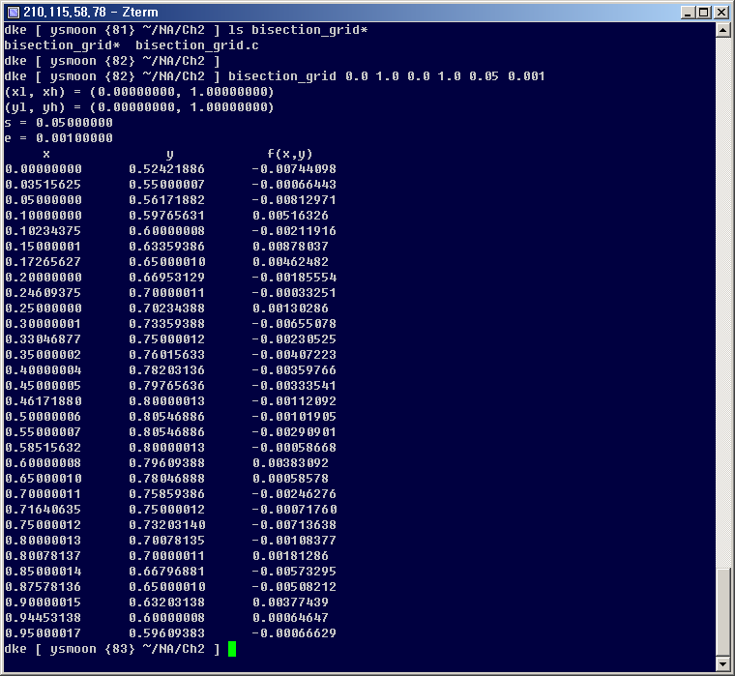
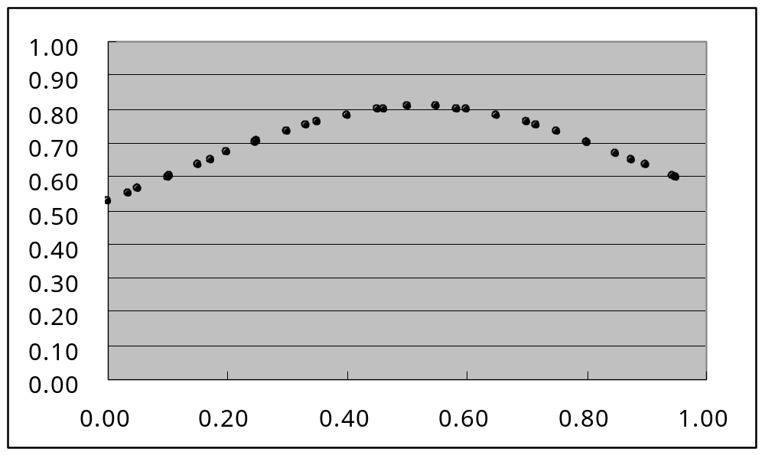
프로그램 실행 결과 (1/2)
Bisection Grid
Page <number>

Slide 18
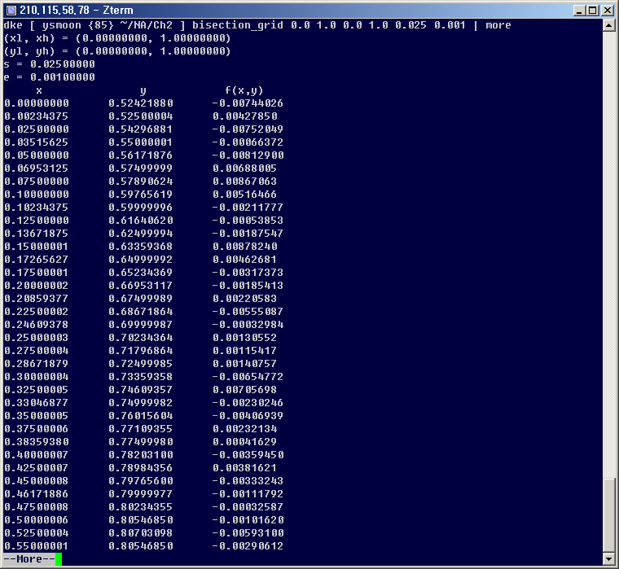
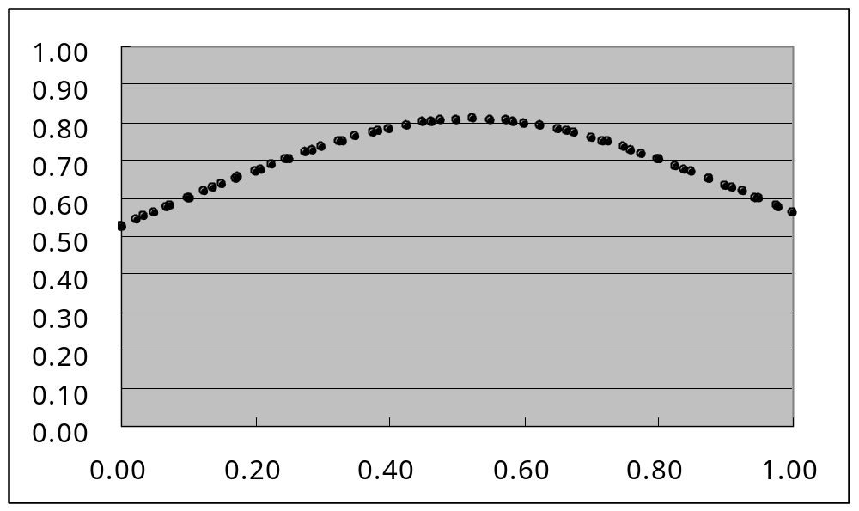
프로그램 실행 결과 (2/2)
Bisection Grid
Page <number>

Slide 19
We are now …
Zero-Curve Tracking
이차원 이분 격자(bisection grid)법
영점 곡선 추적 (Zero-Curve Tracking)
더욱 세밀한 이차원 이분 격자법
다차원 극값을 구하기 위한 경사도 탐색 (Gradient Search)
가파른 경사법 (Steepest Descent)
Page <number>

Slide 20
영점-곡선 추적의 동기(motivation)
Zero-Curve Tracking
이분 격자법은 Domain 내의 모든 구간에 대해서 해를 구하는 시도를 해야 하므로, 불필요한 공간 탐색이 많이 이루어진다.
영점-곡선 추척에서는
1) (이분 격자법 등을 사용하여) 한 점(정확히는 두 점)을 먼저 찾아낸 후,
2) 찾아낸 점을 사용하여 다음 점을 찾아내는 방법을 사용한다.
이분 격자법에 비해서 검색 공간을 줄일 수 있다는 장점이 있다.
But, 계산 과정이 비교적 복잡한 단점이 있다.
Page <number>

Slide 21
영점-곡선 추적법의 개념
Zero-Curve Tracking
1) (이분 격자법 등을 사용하여) 첫 번째 점 (x₁, y₁)을 찾아낸다.
2) 첫 번째 점 (x₁, y₁)에서 y축으로 w만큼 떨어진 곳에서, (이분 격자법 등을 사용하여) 두 번째 점 (x₂, y₂)를 찾아낸다.
3) 두 점 (x₁, y₁)과 (x₂, y₂)를 연결한 직선 상에서, (x₂, y₂)와 직교하는 직선을 구하고, 이를 w만큼 평행 이동한 직선과 곡선이 만나는 점을 세 번째 점 (x₃, y₃)로 삼는다.
4) 두 번째 및 세 번째 점을 사용하여 상기 2) ~ 3)의 과정을 반복한다.
w
(x₃,y₃)
(x₂,y₂)
w
(x₁,y₁)
Page <number>

Slide 22
영점-곡선 추적에서 세 번째 점 계산 (1/6)
Zero-Curve Tracking
첫 번째 점을 (u,v), 두 번째 점을 (x,y)라 하자.
다음 그림은 이 두 점을 잇는 직선과 수직인 탐색선과의 관계를 나타낸다.
이때, 탐색선의 길이는 2w라 하고, 탐색선의 양 끝점을 각각 (a,s)와 (b,t)라 하자.
(a,s)
w
w
(x,y)
w
(b,t)
(u,v)
Page <number>

Slide 23
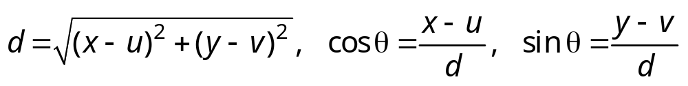
영점-곡선 추적에서 세 번째 점 계산 (2/6)
Zero-Curve Tracking
두 점 (u,v)와 (x,y), 그리고 두 점을 잇는 직선과 탐색선과의 교점이 이루는 삼각형에서 다음 관계가 성립한다.
(a,s)
w
w
(x,y)
w
d
θ
(b,t)
(u,v)
Page <number>

Slide 24
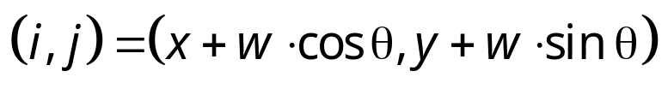


영점-곡선 추적에서 세 번째 점 계산 (3/6)
Zero-Curve Tracking
교점의 좌표 (i, j)는 다음과 같이 구할 수 있다.
(a,s)
w
w
(i,j)
α
(x,y)
θ
θ
d
w
θ
(b,t)
(u,v)
Page <number>

Slide 25
영점-곡선 추적에서 세 번째 점 계산 (4/6)
Zero-Curve Tracking
탐색선의 시작 및 끝 좌표는 다음과 같이 구할 수 있다.
(a,s)
θ
w
(i,j)
α
(x,y)
w
w
θ
θ
d
θ
θ
(b,t)
(u,v)
Page <number>

Slide 26
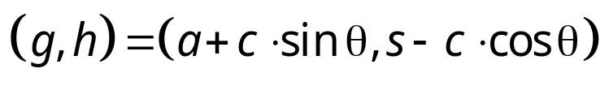


영점-곡선 추적에서 세 번째 점 계산 (5/6)
Zero-Curve Tracking
곡선과의 교점을 구하기 위하여, 탐색선의 시작점 (a, s)에서 c 만큼씩 이동하면서 이동 전의 점과 이동 후의 점에 대한 함수 값의 부호가 변화하는지 확인한다. (부호가 변하면, 그 중간에 해가 존재하기 때문이다.)
(a,s)
θ
c
(g,h)
θ
c
c
이 두 점을 대상으로 이분법을 수행하여 원하는 교점을 찾아낸다.
θ
Page <number>

Slide 27
영점-곡선 추적에서 세 번째 점 계산 (6/6)
Zero-Curve Tracking
부호가 변하는 두 점을 찾았으면, c 를 절반으로 줄인 후, 다시금 이동하면서 이동 전의 점과 이동 후의 점에 대한 함수 값의 부호가 변화하는지 확인한다. (부호가 변하면, 그 중간에 해가 존재하기 때문이다.)
c′
θ
c
θ
c′
원하는 정확도의 교점을 찾을 때까지 상기 과정을 반복한다.
Page <number>

Slide 28

영점-곡선 추적법 알고리즘 (1/2)
Zero-Curve Tracking
procedure zero-curve-tracking(x_{i}, y_{i}, w, c, e: real numbers)
{ x_{i} and y_{i} are starting points.}
{ w is a distance factor.}
{ c is a an interval factor.}
{ e is an allowable error value.}
(u, v) = root(x_{i}, y_{i}, c, 0, e); // find the first root
(x, y) = root(x_{i}, y_{i}+w, c, 0, e); // find the second root
while (true)
begin
d := ;
A := (x – u) / d; B := (y – v) / d; // A = cos θ, B = sin θ
u := x; v := y;
x := x + w⋅(A-B); y := y + w⋅(A+B);
(x, y) = root(x, y, c⋅B, -c⋅A, e); // p = c⋅B, q = -c⋅A
end
Page <number>

Slide 29
영점-곡선 추적법 알고리즘 (2/2)
Zero-Curve Tracking
procedure root(x, y, p, q, e: real numbers)
while (true)
begin
x_{n} := x + p; y_{n} := y + q;
if f(x,y)⋅f(x_{n},y_{n}) ≤ 0 then
begin
if (|p| > e) || (|q| > e) then
begin
p := p/2; q := q/2;
end
else return (x_{n}, y_{n});
end
else begin x := x_{n}; y := y_{n}; end
end
Page <number>

Slide 30
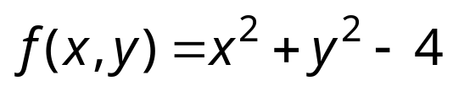
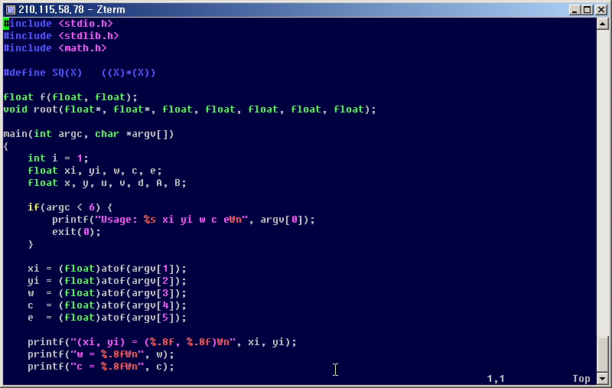
영점-곡선 추적법 프로그램 (1/4)
Zero-Curve Tracking
대상 함수:
Page <number>

Slide 31
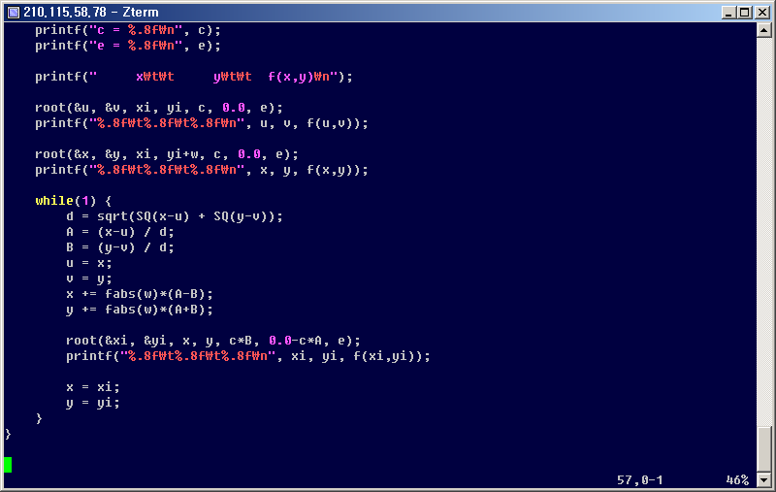
영점-곡선 추적법 프로그램 (2/4)
Zero-Curve Tracking
Page <number>

Slide 32
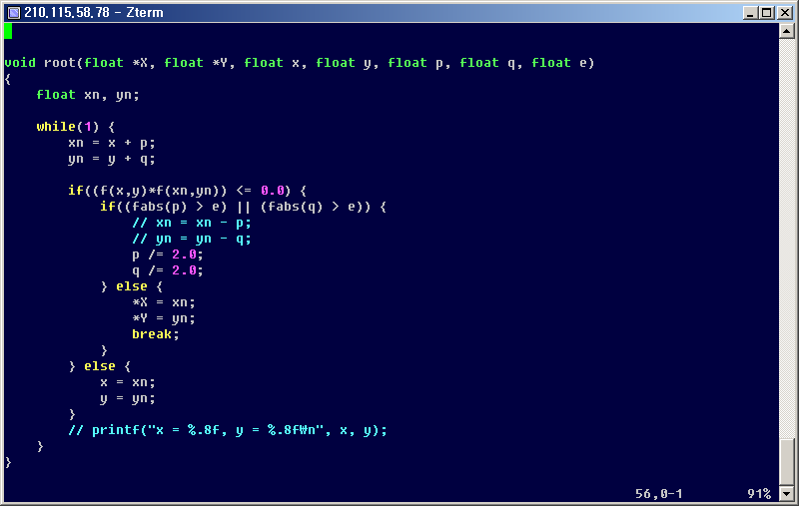
영점-곡선 추적법 프로그램 (3/4)
Zero-Curve Tracking
Page <number>

Slide 33
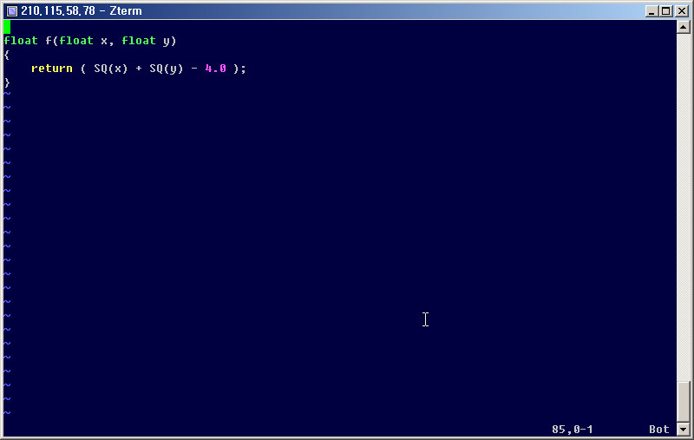
영점-곡선 추적법 프로그램 (4/4)
Zero-Curve Tracking
Page <number>

Slide 34
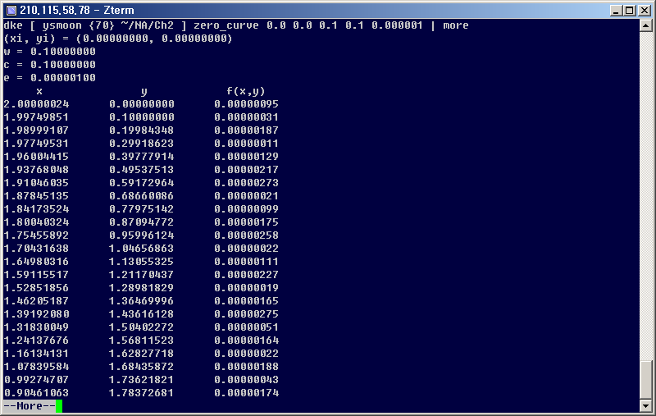
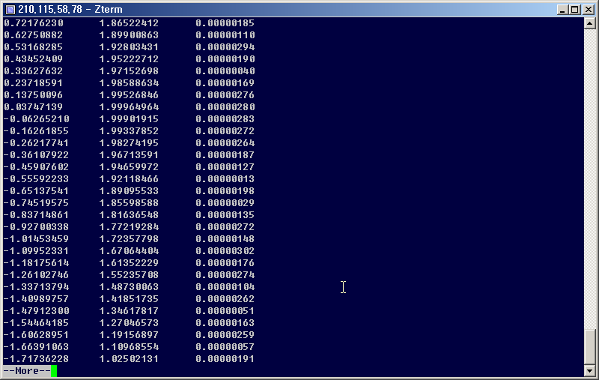
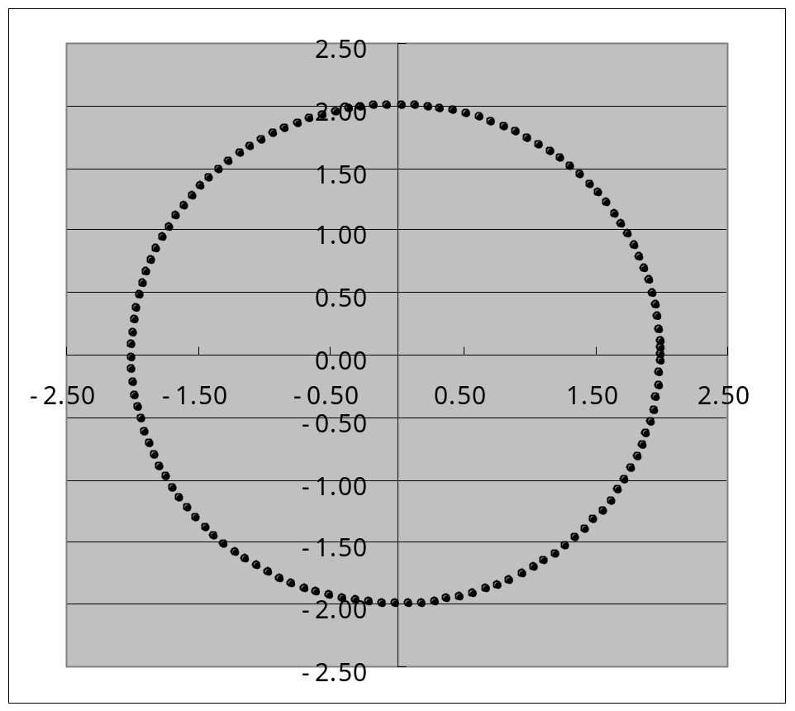
영점-곡선 추적법 프로그램 실행 결과
Zero-Curve Tracking
Page <number>

Slide 35
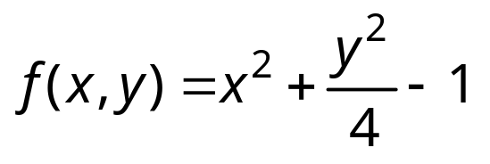
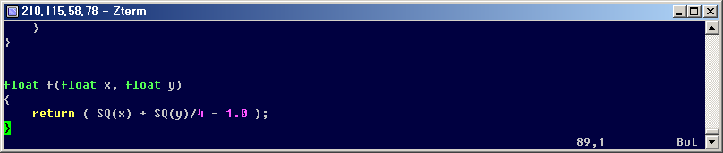
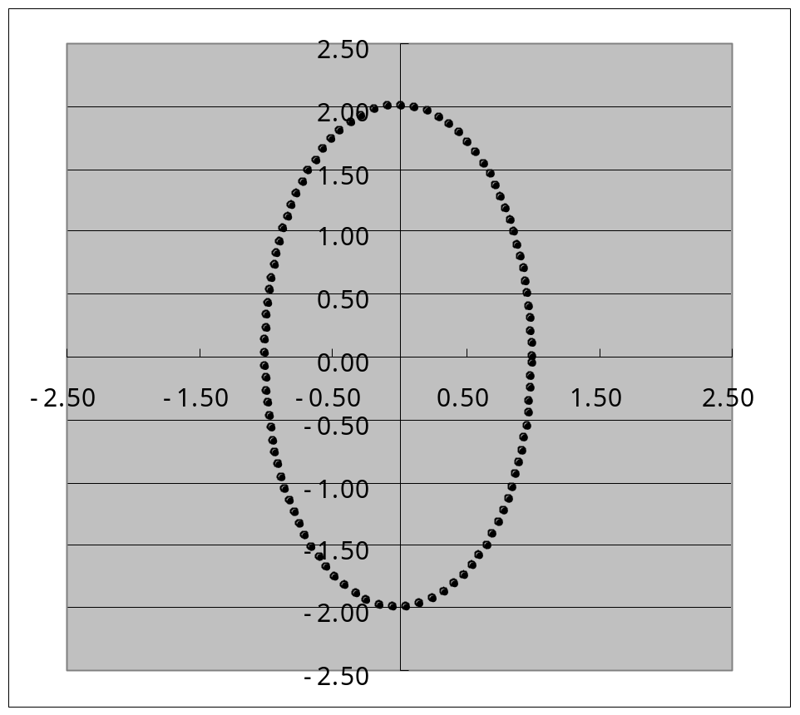
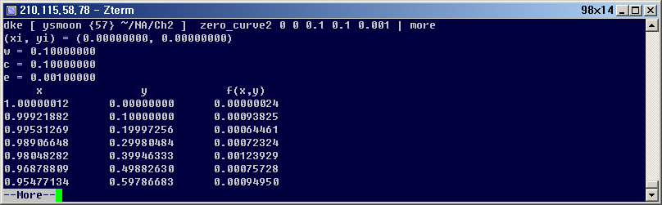
영점-곡선 추적법 다른 예제 (1/2)
Zero-Curve Tracking
대상 함수:
Page <number>

Slide 36

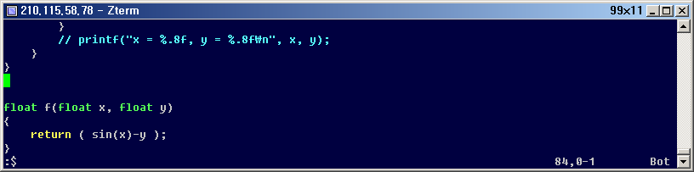
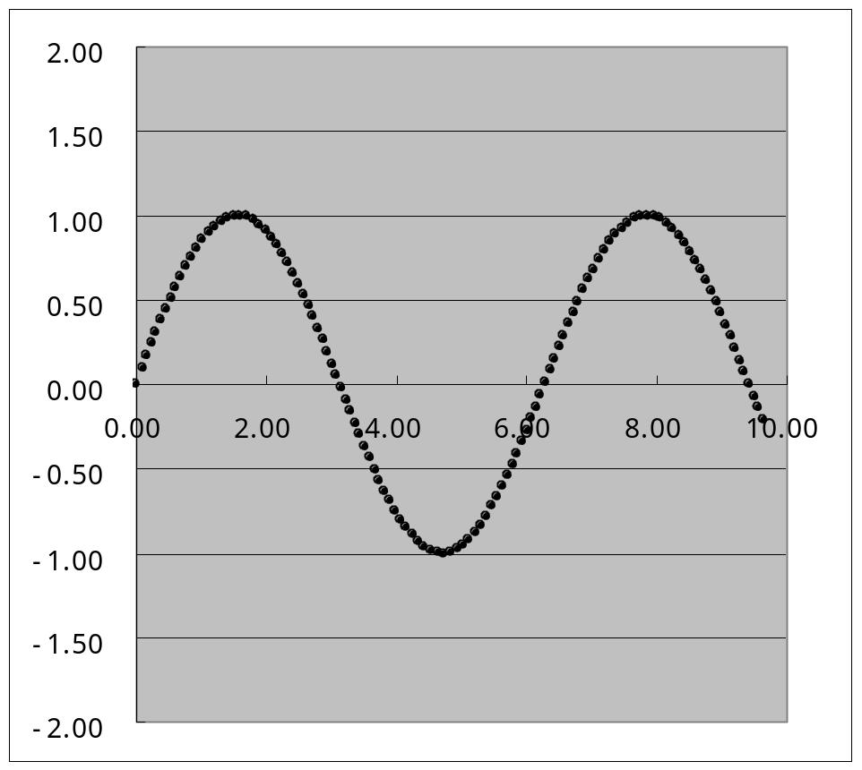
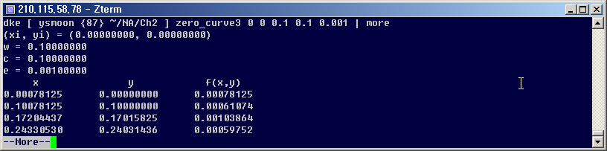
영점-곡선 추적법 다른 예제 (2/2)
Zero-Curve Tracking
대상 함수:
Page <number>

Slide 37
We are now …
Zero-Crossing Squares
이차원 이분 격자(bisection grid)법
영점 곡선 추적 (Zero-Curve Tracking)
더욱 세밀한 이차원 이분 격자법 (영점-교차 사각형)
다차원 극값을 구하기 위한 경사도 탐색 (Gradient Search)
가파른 경사법 (Steepest Descent)
Page <number>

Slide 38
영점-교차 사각형의 동기(motivation) (1/2)
Zero-Crossing Squares
이분 격자법은 Domain 내의 많은 구간에 대해서 해를 구하는 시도를 해야 하므로, 불필요한 공간 탐색이 많이 이루어진다.
또한, 탐색 공간을 줄이기 위하여, 구간을 넓게 할 경우 정확한 해를 찾기가 어렵다.
영점-교차 사각형 방법에서는
1) 비교적 큰 사각형으로 구간을 분할한 후,
2) (이분 격자법 등을 사용하여) 해당 사각형들이 영점을 포함하는지
여부를 확인하여,
3) 영점을 포함하는 사각형에 대해서는 보다 세밀한 사각형을
구성하여 영점을 확인하는 방법을 사용한다.
In CS, we call this technique as “filtering & refining.”
Page <number>

Slide 39
영점-교차 사각형의 동기(motivation) (2/2)
Zero-Crossing Squares
이차원 이분 격자법
영점-교차 사각형 방법
Page <number>

Slide 40
영점-교차 사각형의 개념 (1/5)
Zero-Crossing Squares
(정확히 이야기하면) 근이 있는 구간을 알아낸 후, 그 구간에 대해서 더욱 자세한 근을 구할 때 사용한다.
구간 내의 직선과 곡선의 교점을 구하는 방식이 아니라,
곡선이 지나가는 구간 자체를 파악하는 방식을 사용한다.
(구간의 좌하점(혹은 우상점)을 근사해로 사용한다.)
구간의 크기가 작아지면, 결과적으로 정밀한 해를 찾을 수 있기 때문이다.
Page <number>

Slide 41
영점-교차 사각형의 개념 (2/5)
Zero-Crossing Squares
곡선이 지나가는 구간을 파악하는 방법: 두 개의 이차원 배열을 사용한다.
  a_{i,j}: 구간을 나누는 직선의 교점이 가지는 함수 값을 나타낸다.
  l_{i,j}: 직선이 해당 구간을 지나는지의 여부를 나타낸다.
a_{1,5}
a_{2,5}
a_{3,5}
a_{4,5}
a_{5,5}
l_{1,4}
l_{2,4}
l_{3,4}
l_{4,4}
a_{1,5}
a_{2,4}
a_{3,4}
a_{4,4}
a_{5,4}
l_{1,3}
l_{2,3}
l_{3,3}
l_{4,3}
a_{1,3}
a_{2,3}
a_{3,3}
a_{4,3}
a_{5,3}
l_{1,2}
l_{2,2}
l_{3,2}
l_{4,2}
a_{1,2}
a_{2,2}
a_{3,2}
a_{4,2}
a_{5,2}
l_{1,1}
l_{2,1}
l_{3,1}
l_{4,1}
a_{1,1}
a_{2,1}
a_{3,1}
a_{4,1}
a_{5,1}
Page <number>

Slide 42
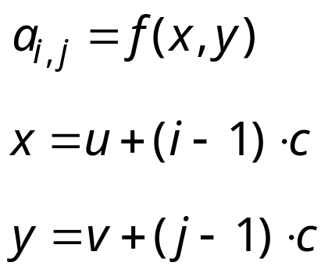
영점-교차 사각형의 개념 (3/5)
Zero-Crossing Squares
이차원 배열 a_{i,j}의 구성 방법
  a_{i,j}는 다음과 같이 구해지는 (x, y) 좌표 값의 함수 값을 가진다.
  결국, a_{i,j}는 시작 점 (u, v)에서 x 축으로 (i-1), y 축으로 (j-1)을 c 만큼씩 이동한 점의 함수 값이다.
Page <number>

Slide 43
영점-교차 사각형의 개념 (4/5)
Zero-Crossing Squares
이차원 배열 l_{i,j}의 구성 방법 (1/2) (Note: 모든 l_{i,j}의 초기값은 0임)
  a_{i,j} = 0 인 경우:
  주변의 네 구역 모두
  해로 포함시킨다.
a_{i,j+1}
a_{i-1,j+1}
a_{i+1,j+1}
l_{i-1,j}=1
l_{i,j}=1
a_{i+1,j}
a_{i-1,j}
a_{i,j}
l_{i-1,j-1}=1
l_{i,j-1}=1
a_{i-1,j-1}
a_{i,j-1}
a_{i+1,j-1}
Page <number>

Slide 44
영점-교차 사각형의 개념 (5/5)
Zero-Crossing Squares
이차원 배열 l_{i,j}의 구성 방법 (2/2)
(i,j)와 (i+1,j)에 교점이 있는 경우
(즉, a_{i,j} ⋅a_{i+1,j} < 0인 경우) :
상하 두 구간을 해에 포함시킨다.
(i,j)와 (i,j+1)에 교점이 있는 경우
(즉, a_{i,j} ⋅a_{i,j+1} < 0인 경우) :
좌우 두 구간을 해에 포함시킨다.
a_{i,j+1}
a_{i+1,j+1}
a_{i,j+1}
l_{i,j}=1
a_{i-1,j+1}
a_{i+1,j+1}
a_{i,j}
a_{i+1,j}
l_{i-1,j}=1
l_{i,j}=1
a_{i-1,j}
a_{i+1,j}
l_{i,j-1}=1
a_{i,j}
a_{i,j-1}
a_{i+1,j-1}
Page <number>

Slide 45
영점-교차 사각형 알고리즘 (1/2)
Zero-Crossing Squares
procedure zero-crossing-square(x, y, g, d: real numbers)
{ x and y are starting points.}
{ g is the number of grid divisions (한 축에 대한 division 수)}
{ d is the dimension (한 축의 길이)}
c := d / g;
for each i
for each j
begin
a_{i,j} := f(x + c⋅(i-1), y + c⋅(j-1));
l_{i,j} := 0;
end
(1) Calculate f(x,y) and assign it to a_{i,j}.
(2) Initialize l_{i,j} to 0.
Page <number>

Slide 46
영점-교차 사각형 알고리즘 (2/2)
Zero-Crossing Squares
for each i
for each j
begin
if a_{i,j} = 0 then
l_{i,j} := l_{i-1,j} := l_{i,j-1} := l_{i-1,j-1} := 1;
else if a_{i,j} ⋅ a_{i+1,j} < 0 then
l_{i,j} := l_{i,j-1} := 1;
else if a_{i,j} ⋅ a_{i,j+1} < 0 then
l_{i,j} := l_{i-1,j} := 1;
end
return (x+c⋅(i-1), y+c⋅(j-1)) as a root if l_{i,j} = 1;
Calculate l_{i,j} by using a_{i,j}.
Page <number>

Slide 47
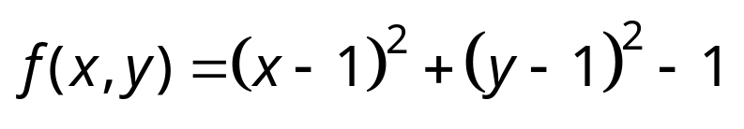
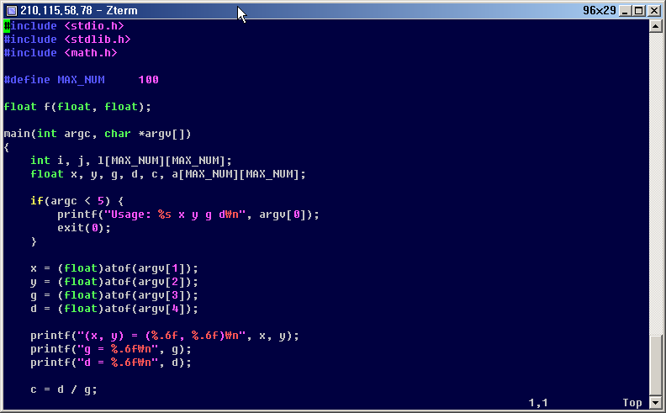
영점-교차 사각형 프로그램 (1/2)
Zero-Crossing Squares
대상 함수:
Page <number>

Slide 48
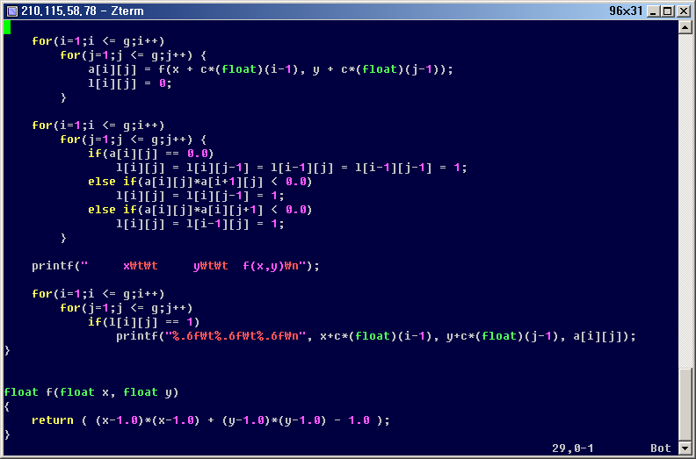
영점-교차 사각형 프로그램 (2/2)
Zero-Crossing Squares
Page <number>

Slide 49
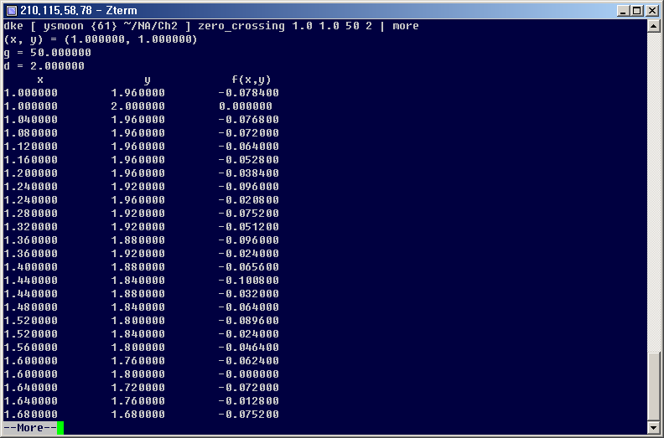
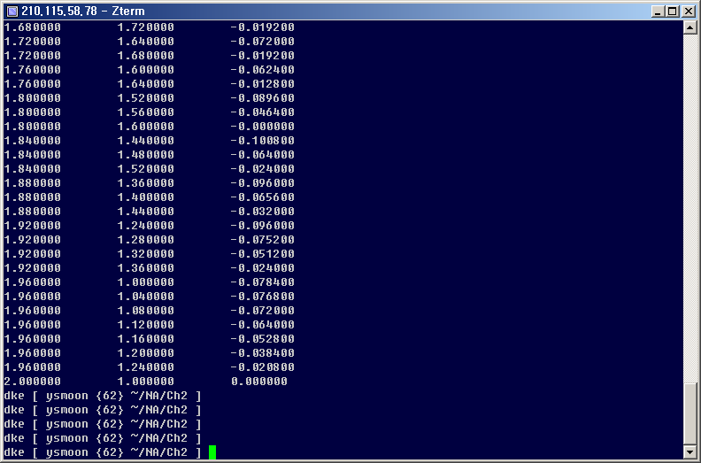
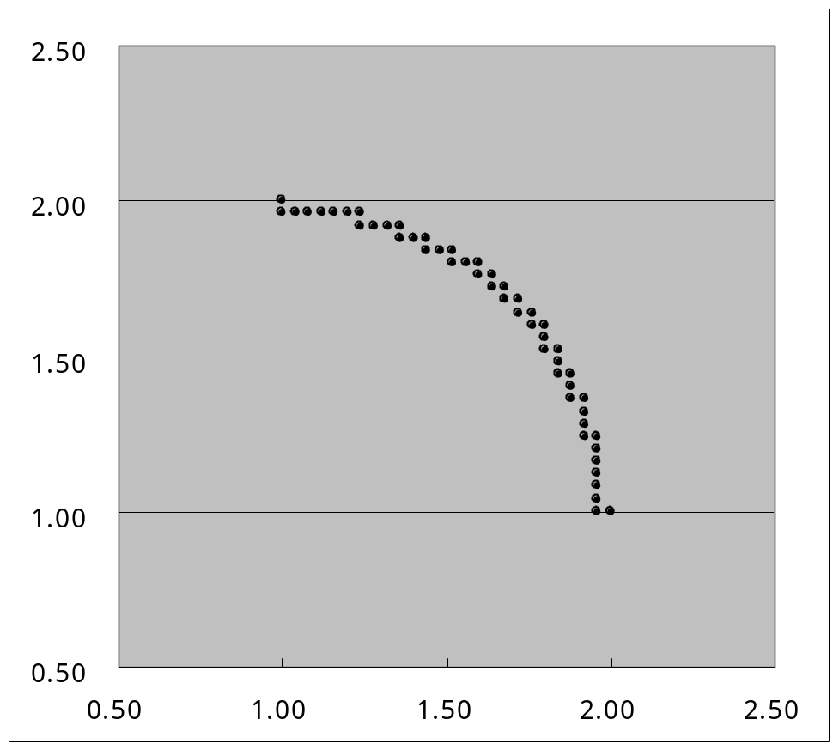
영점-교차 사각형 실행 결과 (1/2)
Zero-Crossing Squares
Page <number>

Slide 50
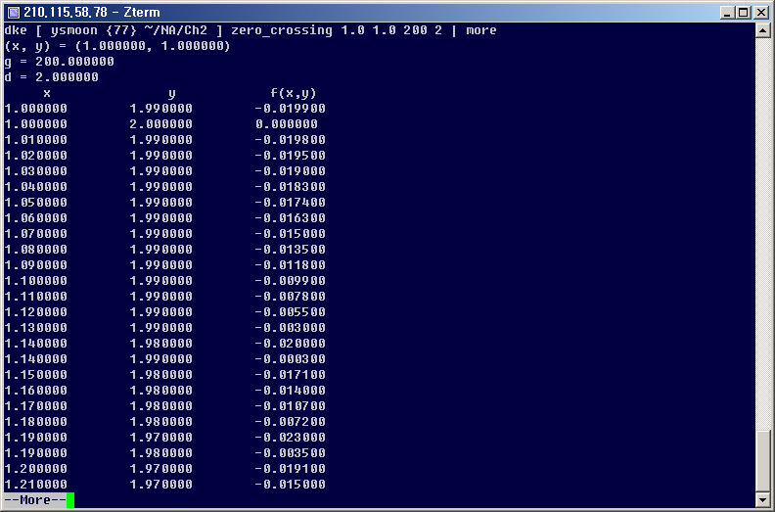
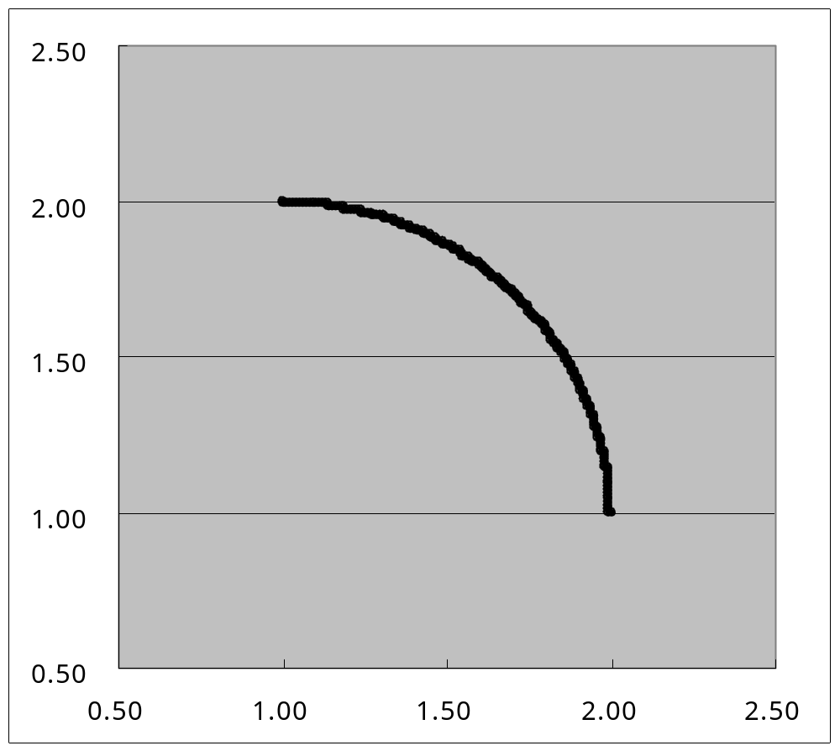
영점-교차 사각형 실행 결과 (2/2)
Zero-Crossing Squares
Page <number>

Slide 51
이분법 개념+영점-교차 개념의 다른 접근법은?
Zero-Crossing Squares
일단, 공간을 크게 나누어 이분법으로 근이 존재하는지를 확인한다.
근이 존재하는 구간에 대해서는 다시 작은 여러 개의 공간으로 나누어 이분법으로 근이 존재하는지를 확인한다.
상기 작업을 원하는 정밀도까지 반복한다.
이분법의 알고리즘을 수정하여, 나름대로 알고리즘을 세워보고, 또한 프로그래밍을 해 보기 바랍니다.
Page <number>

